Slide 1
Pills Scheduler
Samsung R&D Institute Rus
Летняя практика студентов
Июль 2016
Мазлов Илья
МИСиС, Кафедра инженерной кибернетики
III курс, гр. ММ-13-1

Slide 2
Проблема
Мы забываем принимать лекарства

Slide 3
Традиционные методы
Бумажные графики
Коробочки с отсеками

Slide 4
Пусть работают компьютеры
Система уведомлений
Всегда с собой
Создание графика «в 3 тапа»

Slide 5
Задача проекта
Концепт приложения
Базовые функции:
Работа с БД
Tizen Alarm API
Популярные фреймворки: jQuery, jQuery Mobile

Slide 6
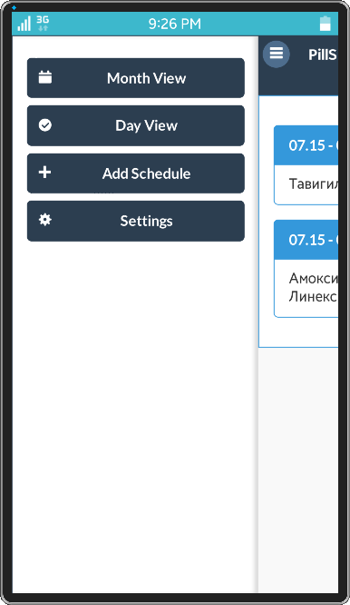
Результат
Рабочий концепт
Современный дизайн
Не полный функционал

Slide 7
Выводы
Удобство фреймворков
Работа с БД
Tizen – это перспективно

Slide 8
Будущее проекта
Страницы видов
Интерактивные уведомления
Полная база лекарств
Настройки времени

Slide 9
Спасибо за внимание!
Samsung R&D Institute Rus
Летняя практика студентов
Июль 2016
Мазлов Илья
mazlov.i.a@gmail.com
+7(910)464-2267

